Slide 1




TRƯỜNG TIỂU HỌC ĐOÀN KẾT
Giáo viên: Hoàng Thị Thùy Linh

Slide 2



Slide 3




Học tiếp
2
1
3
Notes:
Nhấn vô dòng chữ để đến phần Luyện tập

Slide 4



1. Xác định chủ ngữ, vị ngữ trong các câu sau:
Những đám mây lững lờ trôi trên bầu trời
Những đám mây lững lờ trôi trên bầu trời
CN
VN
Notes:
Bấm vô kho báu để quay lại trang chủ của game

Slide 5
2. Xác định chủ ngữ, vị ngữ trong các câu sau:
Bác bảo vệ đang đứng gác ngoài cổng trường
Bác bảo vệ đang đứng gác ngoài cổng trường
CN
VN
Notes:
Bấm vô kho báu để quay lại trang chủ của game

Slide 6
3. Xác định chủ ngữ, vị ngữ trong các câu sau:
Đàn vịt con bơi lội tung tăng dưới hồ nước.
Đàn vịt con bơi lội tung tăng dưới hồ nước.
CN
VN
Notes:
Bấm vô kho báu để quay lại trang chủ của game

Slide 7


Slide 8

- Nhận diện được thành phần vị ngữ của câu.
- Hiểu được vị ngữ cho biết điều gì được nêu ở chủ ngữ, dựa vào ngữ cảnh, tìm được vị ngữ phù hợp với chủ ngữ.

Slide 9
1. Xác định vị ngữ của mỗi câu dưới đây:
Cầu Thê Húc đỏ thắm dưới ánh bình minh.
b. Cà Mau là một tỉnh ở cực Nam của Tổ quốc.
c. Chú bộ đội biên phòng đi tuần tra biên giới.
d. Tôi yêu đội tuyển bóng đá quốc gia Việt Nam.
VN
VN
VN
VN

Slide 10
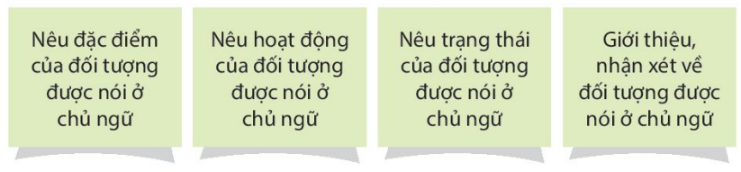
2. Vị ngữ của mỗi câu tìm được ở bài tập 1 cho biết điều gì về đối tượng nêu ở chủ ngữ?

Slide 11

Nếu từ đứng ngay sau ngữ là tính từ thì vị ngữ cho biết đặc điểm của đối tượng nêu ở chủ ngữ.
Nếu từ đứng ngày sau chủ ngữ là động từ thì vị ngữ cho biết hoạt động, trạng thái của đối tượng.
Nếu có từ "là" đứng ngay sau chủ ngữ thì bộ phận vị ngữ làm nhiệm vụ giới thiệu về đối tượng…

Slide 12
Câu | Chức năng của vị ngữ
a. Cầu Thê Húc đỏ thắm dưới ánh bình minh.
b. Cà Mau là một tỉnh ở cực Nam của Tổ quốc.
c. Chú bộ đội biên phòng đi tuần tra biên giới.
d. Tôi yêu đội tuyển bóng đá quốc gia Việt Nam.
Nêu đặc điểm của đối tượng được nói ở chủ ngữ.
Giới thiệu về đối tượng được nói ở chủ ngữ.
Nêu hoạt động, trạng thái của đối tượng được nói ở chủ ngữ.
Nêu hoạt động, trạng thái của đối tượng được nói ở chủ ngữ.

Slide 13


3. Tìm vị ngữ thích hợp thay cho bông hoa trong đoạn văn dưới đây:
(đỏ ngầu phù sa, ì oạp đêm ngày, là món quà sông trao cho đồng ruộng,chồm lên vỗ bờ, chảy lững lờ)
Khi mùa lũ về, dòng sông chảy xiết. Nước sông đỏ ngầu phù sa. Mặt sông như được trải rộng thêm. Tiếng sóng ì oạp đêm ngày. Chỗ khúc quanh của dòng chảy, những con sóng chồm lên vỗ bờ. Hết mùa lũ, sông chảy lững lờ. Có lẽ sông lưu luyến với bờ bãi, xóm làng, những nơi nó đi qua. Lớp phù sa là món quà sông trao cho đồng ruộng.
(Theo Phan Đức Lộc)

Slide 14
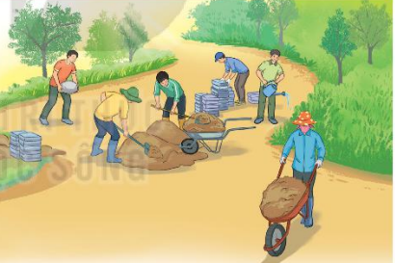
4. Viết 2 – 3 câu về nội dung tranh. Xác định vị ngữ của mỗi câu.
Ví dụ: Mọi người đang hăng hái làm việc. Ai nấy đều bận rộn với công việc riêng của mình.
VN
VN

Slide 15













Slide 16



www.zanasyra.com
www.zanasyra.com
Đặt 1 câu có vị ngữ giới thiệu về đối tượng được nói ở chủ ngữ.
SUBTITTLE
Ví dụ: Hà Nội là thủ đô của nước Việt Nam.

Slide 17
www.zanasyra.com
www.zanasyra.com
Đặt 1 câu có vị ngữ nêu đặc điểm của đối tượng được nói ở chủ ngữ.
SUBTITTLE
Ví dụ: Bạn Tuấn cao nhất lớp.

Slide 18
www.zanasyra.com
www.zanasyra.com
Đặt 1 câu có vị ngữ nêu hoạt động, trạng thái của đối tượng được nói ở chủ ngữ.
SUBTITTLE
Ví dụ: Em yêu trường em.

Slide 19



Hoàn thành BT
Chuẩn bị bài cho tiết tiếp theo

Slide 20





